Slide 1

인천국제공항
통합정보시스템 고도화 구축사업
3자 단위테스트 결과 리뷰｜2025.07.04(금) 16:00~

Slide 2
1. 개요
통합정보시스템 개발완료 된 기능에 대해 3자 단위테스트를 통해 기능 적합성 및 사용자 사용성 측면에서 취약한 부분을 재점검하고 보완하여 개발 품질 수준을 높이고자 함
❑ 목적
❑ 테스트 대상
3자 관점의 독립적인 테스트를 통한 현재 품질수준을 확인
주요 기능에 대한 취약점을 사전 노출하여 고객 release 전 신뢰성 있는 품질 수준의 확보
총 13개 업무 온라인(화면기준), 함수/프로시저
- 운항계획, 자원배정, A-CDM, 항공기관제, 공통관리
예측관리, 항공보안, 공항운영, WES, MES, 자원배정차트(RC), SLOT
❑ 품질 측면의 검증 사항
❑ 테스트 일정 및 조직
기능 확인
테스트 시나리오 기반한 기능 및 정상 동작 여부 확인
사용성 검증
실 사용자 관점에서 사용 편의성 및 직관성, 사용성 검증
일정 : 6/30 ~ 7/4 (4명, 5일)
. 이전차수 결함 재점검 (6/30)
. 기능검증 수행 (7/1 ~ 7/4)
* 테스트 성공률 및 결함 현황(7/4, 15:00 기준)
. 리뷰 (7/4)
. 테스트 결과 follow-up (~7/18)
검증인원
- 윤성훈 차장, 김단호 대리(아시아나 IDT)
- 김승무 위원(스마트포트테크놀로지)
- 정수현 주임(우리엘소프트)

Slide 3
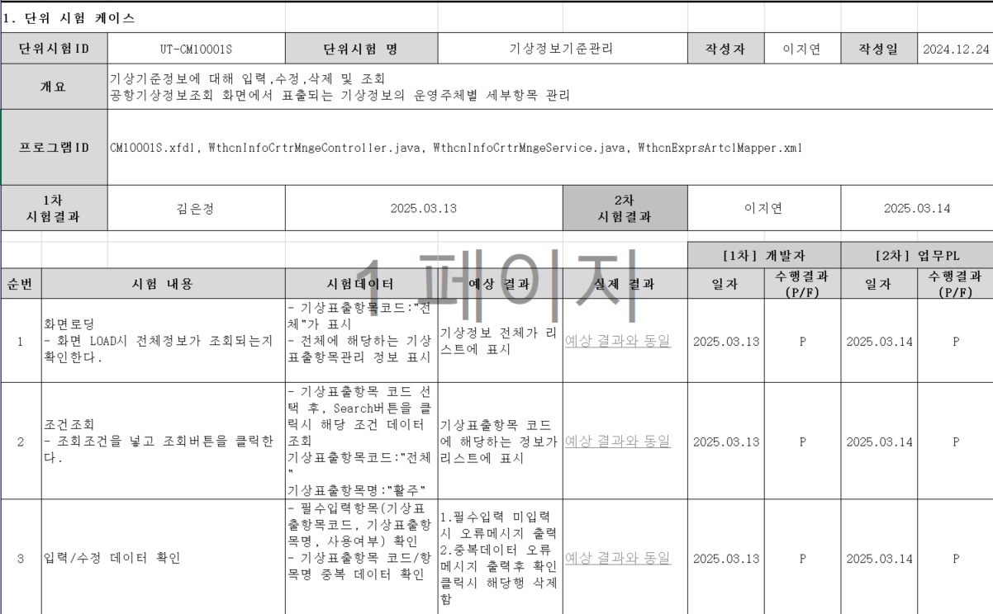
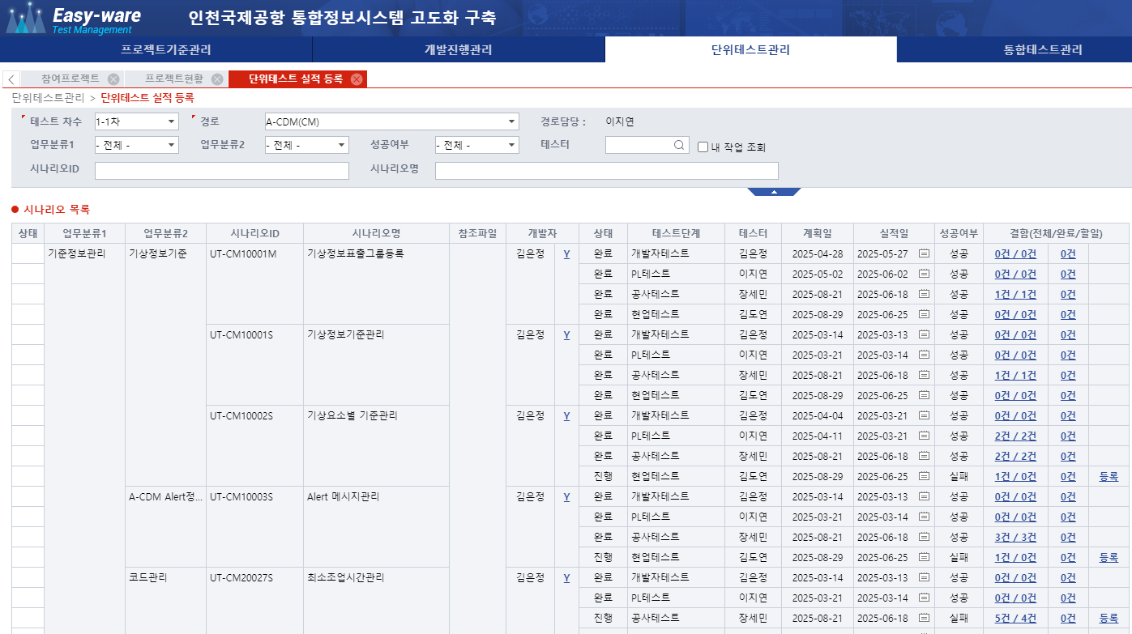
2. 테스트 방법
모듈별 테스트결과서를 기반으로 테스트 시나리오에 대하여 전수 테스트 진행
TMS(테스트관리시스템) 통한 테스트 집계, 결함 처리 방식 도입(이후 테스트 적용 예정)

Slide 4
3. 테스트 결과
■ 3자 테스트 수행(7/1~7/4)
※테스트 성공률 및 결함 현황(7/4, 15:00 기준)
업무 구분 |  | 테스트 현황 |  |  |  |  |  | 결함 현황
 |  | 계획건수 | 완료건수 | 진척률 | 실패건수 | 성공건수 | 성공률 | 결함건수 | 조치건수 | 조치율 | 잔여건수
FIMS | 운항계획(FP) | 13 | 1 | 7.7% | 1 | 0 | 0.0% | 2 | 0 | 0.0% | 2
 | 자원배정(RS) | 15 | 14 | 93.3% | 13 | 1 | 7.1% | 18 | 0 | 0.0% | 18
 | A-CDM(CM) | 6 | 1 | 16.7% | 0 | 1 | 100.0% | 1 | 0 | 0.0% | 1
 | 항공기관제(AC) | 6 | 5 | 83.3% | 2 | 3 | 60.0% | 2 | 1 | 50.0% | 1
 | 공통관리(CA) | 11 | 5 | 45.5% | 5 | 0 | 0.0% | 5 | 0 | 0.0% | 5
AOMS | 예측관리(PM) | 40 | 24 | 60.0% | 16 | 8 | 33.3% | 16 | 0 | 0.0% | 16
 | 항공보안(FS) | 30 | 30 | 100.0% | 16 | 14 | 46.7% | 27 | 0 | 0.0% | 27
 | 공항운영(GO) | 69 | 56 | 81.2% | 36 | 20 | 35.7% | 55 | 0 | 0.0% | 55
 | 공통관리(CA) | 11 | 9 | 81.8% | 7 | 2 | 22.2% | 11 | 0 | 0.0% | 11
IIS-ES 및 모바일 ES | WES | 2 | 2 | 100.0% | 2 | 0 | 0.0% | 2 | 0 | 0.0% | 2
 | MES | 36 | 34 | 94.4% | 24 | 10 | 29.4% | 39 | 0 | 0.0% | 39
상용S/W | 자원배정차트(RC) | 5 | 3 | 60.0% | 1 | 2 | 66.7% | 2 | 0 | 0.0% | 2
 | SLOT(SLOT) | 14 | 11 | 78.6% | 10 | 1 | 9.1% | 29 | 0 | 0.0% | 29
총합계 |  | 258 | 195 | 75.6% | 133 | 62 | 31.8% | 209 | 1 | 0.5% | 208

Slide 5
4. 결함 유형
기능 오류, 체크로직, 사용성/UI 등의 결함 처리, 개선 진행 필요함
결함유형 | 사례
기능 오류 | 신규 저장시 '저장이 완료되었습니다' 메세지만 뜨고 조회 안됨. "삭제사용자포함 체크 해제해도 삭제 사용자가 검색됨.“ 검색어 입력시 에러남 (status code: 405) 엑셀 버튼 반응 없음. 로딩 스피너 뒤로 완료 메시지가 먼저 떠있음 전체 선택 체크박스 기능 누락 COPY한후 화면이 사라짐
필수항목 오류/Validation check | 필수값표시가 되어있는데, 테스트 데이터에는 해당 값이 없음. 필드 길이에 대한 예외처리가 없어서 서버 오류 메시지가 나옴 특별물품현황조회(기간별) : 시작일자가 종료일자보다 늦은경우 체크 안함 "1. 합계가 맞지 않음2.단위가 없음3,화면의 첫 째 필드에 커셔가 Set focus되어 있지 않음4.수행여부를 알수 없음“
사용성/UI | 수량에 천단위 마스킹(,) 처리 안됨 "1.DATA가 없는 경우에도 0건으로 조회가 됨2.단위가 없음3.실행되었는지 알지 못함“ 로고 이미지 깨짐 "팝업 레이아웃 안 맞음→ 크롬으로 확인하니 잘 맞음.앱에서 제대로 나오면 결함X“ 저장버튼 통일X
데이터/성능 | 최초 화면 로딩 시 길면 10초 이상 걸림. sql 에러발생

Slide 6
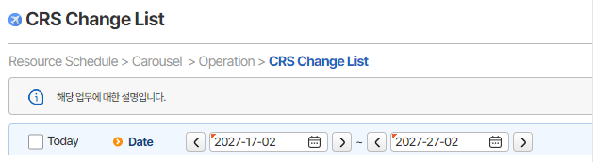
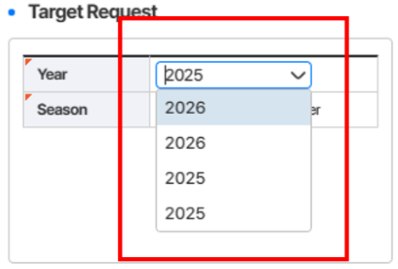
4. 결함 유형(사례)
[기능오류]
[DEF-00106] 1. 화면의 첫 째 필드에 커셔가 Set focus 안됨 2, 날짜 edit Check 안됨 3. 날자를 잘못넣고 조회 하였더니 서버오류
[DEF-00028] Target Request 영역 내 Year 셀렉트 박스 선택 연도와 다른 연도를 표시함. 처음엔 정상으로 표시되기도 하는데, '시즌정보~'.

Slide 7
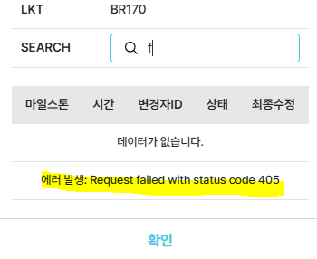
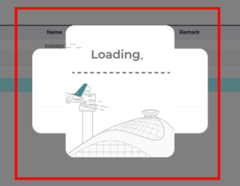
4. 결함 유형(사례)
[기능오류]
[DEF-00012] 검색어 입력시 에러남 (status code: 405)
[DEF-00096] 로딩 스피너 뒤로 완료 메시지가 먼저 떠있음

Slide 8
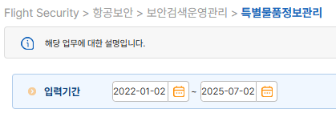
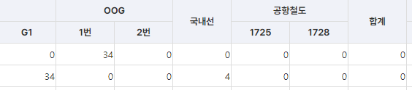
4. 결함 유형(사례)
Validation Check
[Validation Check]
[DEF-00046] 특별물품현황조회(기간별) : 시작일자가 종료일자보다 늦은경우 체크 안함
[DEF-00073] 1. 합계가 맞지 않음 2.단위가 없음 3,화면의 첫 째 필드에 커셔가 Set focus되어 있지 않음 4.수행여부를 알수 없음

Slide 9
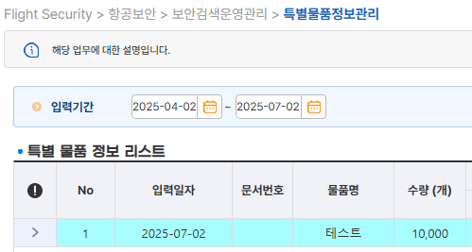
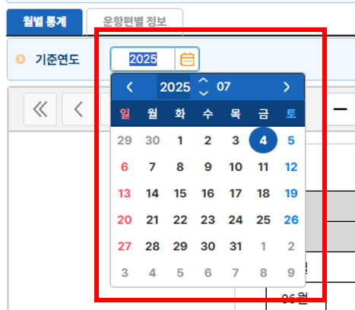
4. 결함 유형(사례)
[UI/사용성]
[DEF-00045] 수량에 천단위 마스킹(,) 처리 안됨
[DEF-00159] 연도 선택인데, 일단위 캘린더가 나오는 건 이상함. 다른 모듈은 셀렉트 박스가 나오던데, 연단위 캘린더 컴포넌트는 없는지?

Slide 10
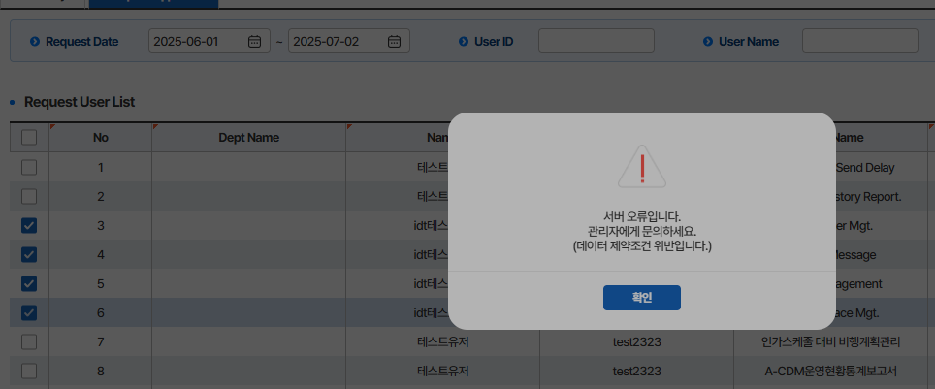
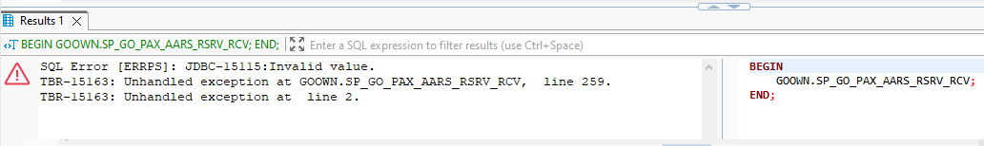
4. 결함 유형(사례)
[데이터/성능]
[DEF-00067] 승인난 메뉴를 다시 reject 하면 서버오류 남
[DEF-00206] 프로시저 실행 에러
[DEF-00062] 속도 이슈 - 조회 - 저장 - 복사 - 삭제 FS 모듈 전반적으로 속도 이슈가 발생함
[DEF-00058] 최초 화면 로딩 시 길면 10초 이상 걸림

Slide 11
5. 종합평가
테스트 소감, 테스트 시사점 확인
구분 | 내용 | 참고
테스트 소감, 시사점 | (윤성훈) 테스트 시나리오에 테스트 대상화면의 메뉴경로가 표시되면 좋겠다 SP의 경우 SP 실행 및 데이터 검증 스크립트가 추가되면 좋겠다. TMS로 작성하여 엑셀로 작성하는것보다 편했다 처음 사용하는 사람도 이해할수 있도록 시나리오가 좀더 구체적이었으면 좋겠다 (김승무) 테스트결과를 엑셀에서 시스템으로 하니 효율이 좋아짐(더 많은 분량을 테스트할수 있었음, 기존 일일 평균 7개 --> 10개 이상) (테스트 시나리오 문서도 같이 붙여서 진행 한다면 더 능률적으로 테스트 할 수 있을 것 같음) 테스트시나리오 양식에 온라인테스트인경우는 메뉴패스가 있으면 좋겠음(특히 팝업이나, 텝에 해당하는 프로그램 테스트 경우에는 어디에 있는지 찾기가 어려웠음) (김단호) 버튼, 라벨 등 공통 컴포넌트 디자인 요소 통일은 완료되는 화면이 많아질 수록 어려워지니, 미리 맞추기 시작하면 좋을 것 같음. 다음 테스트 때는 권한 별 테스트 계정으로 진행 필요해보임 | 반복적인 기능 오류, UI 결함(표준화,문구) 등 PL 관리 필요 인덱스 미반영 테이블 빠른 조치 필요 단위테스트결과서 보완, 데이터 추가 등 지속적 관리 필요 개발자/PL/PMO/QA의 테스트 사전체크 내재화 필요

Slide 12
6. 후속조치 계획
테스트 결함조치, 테스트 개선방향에 대한 논의 진행
구분 | 내용 | 참고
테스트 결함조치 | 개발자/PL 테스트 결함 조치, 확인 해당 결함 처리 내역은 다음 3차 테스트 일정(7/28~) 내 확인 처리 | 결함의 근본 원인 파악, 대응 처리 결함 처리 확인 과정은 TMS 활용, 집계 집계 내역은 주간 공정내 첨부 예정
테스트 개선방향 | 기존 프로젝트와 3자 테스트 결함 관리용 프로젝트와 통합 여부 고려 | 테스트 데이터 이관 및 프로젝트 통합 가능 여부 검토 후 회신

